Slide 1
АВСТРАЛІЯ
ПІДГОТУВАЛА:
Вчитель:
Благовіщенського НВК №2
Глинська Катерина Василівна

Slide 2
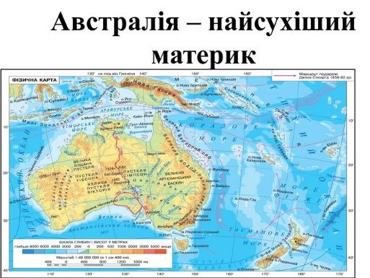

Slide 3
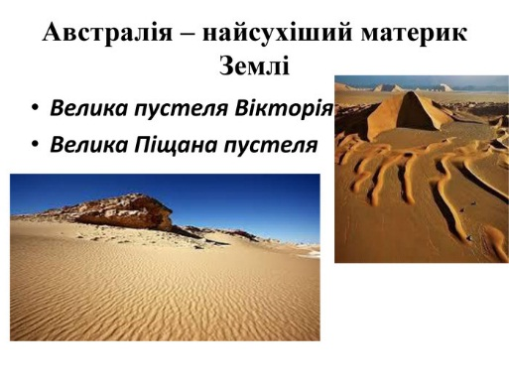

Slide 4
Загальні відомості
Австралія — найменший материк Землі. Його площа — близько 7,7 млн км. кв.
Материк омивають теплі води Тихого й Індійського океанів .
Австралія не має сухопутних кордонів з іншими материками, тому її називають материком-островом.
На північ і схід від Австралії розташована безліч островів материкового, коралового і вулканічного походження.

Slide 5
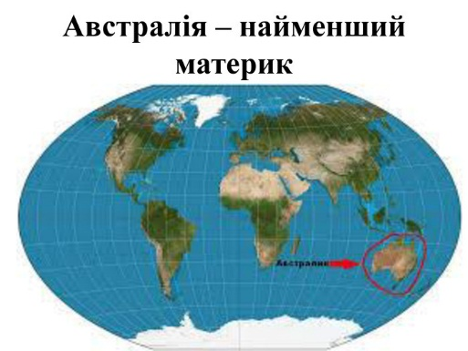

Slide 6
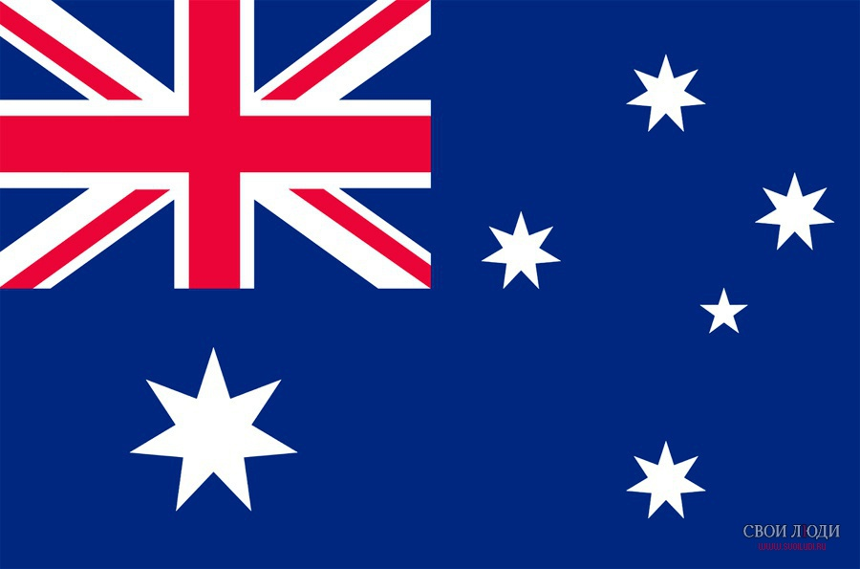
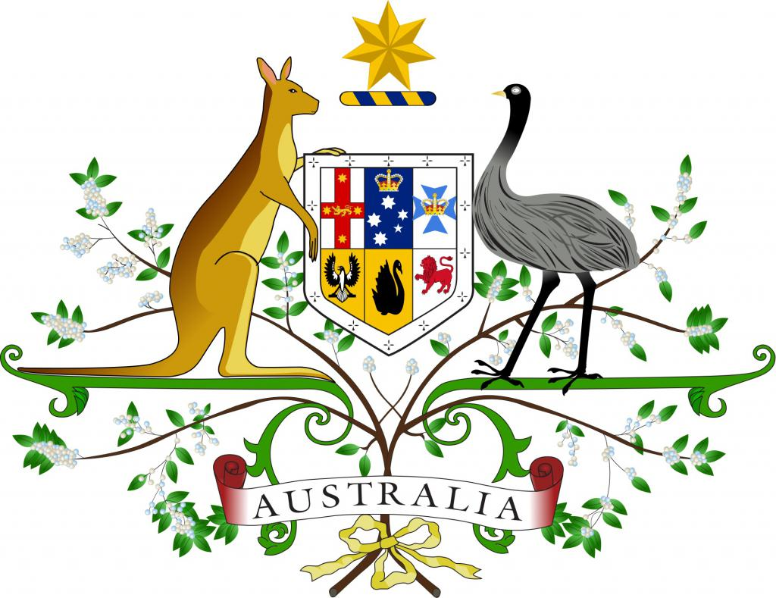
Герб та прапор Австралії

Slide 7
Рослинний світ
Австралія відрізняється від інших материків унікальністю органічного світу.
Тут є велика кількість ендемічних рослин: різноманітні евкаліпти, акації, трав'яні дерева, казуаріни .
У лісах серед деревоподібних папоротей, пальм і фікусів зустрічаються пляшкові дерева. У пустелях поширений скреб.

Slide 8
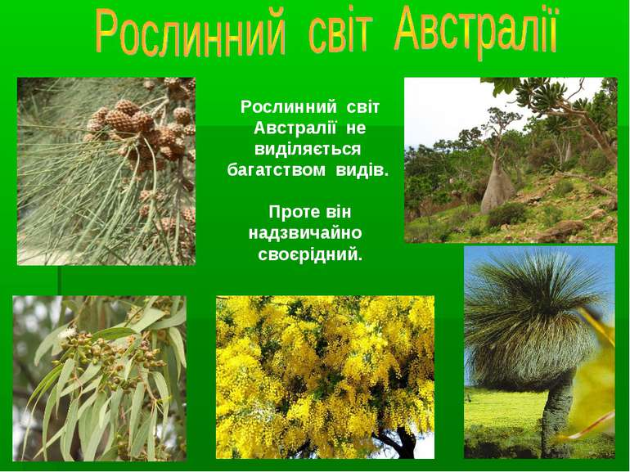

Slide 9
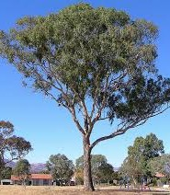
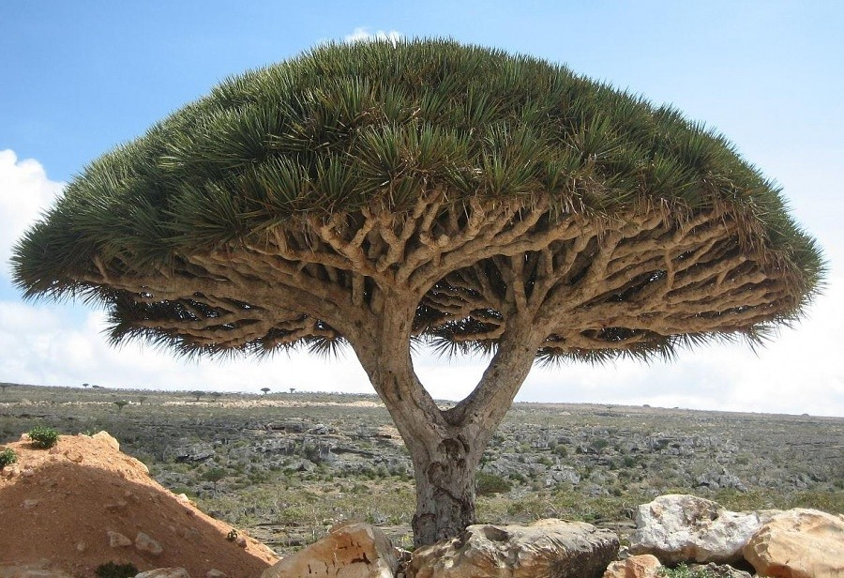
Австралія, як і Африка, розташована в жаркій смузі, що зумовило існування там тропічних лісів, саван, пустель.
На півночі Австралії розташовані тропічні ліси, у верхньому ярусі яких ростуть евкаліпти — дерева заввишки до 100 м. Під ними ростуть фікуси, деревовидні папороті, трав’яне дерево

Slide 10
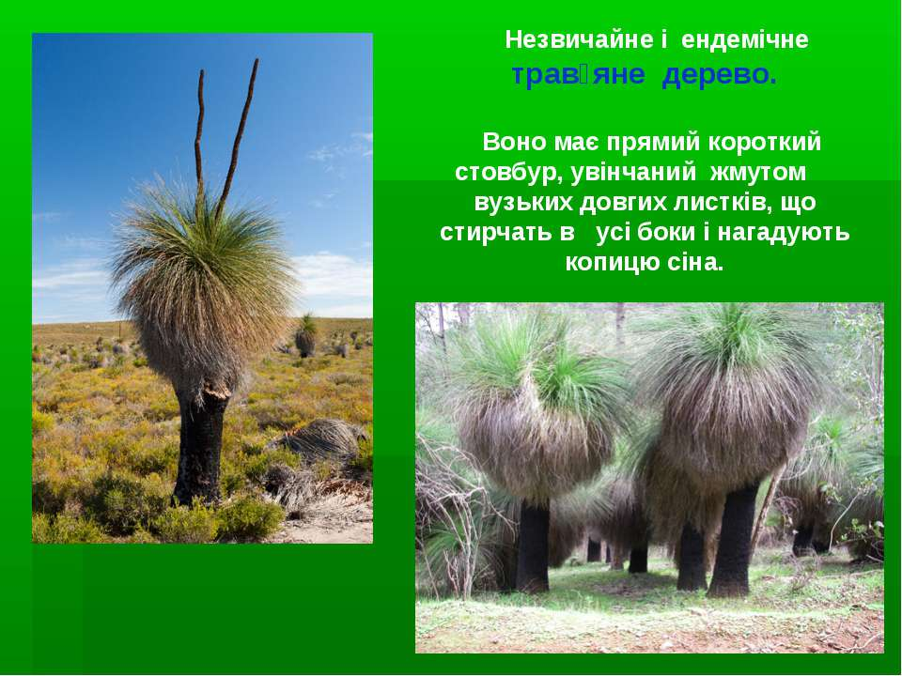

Slide 11
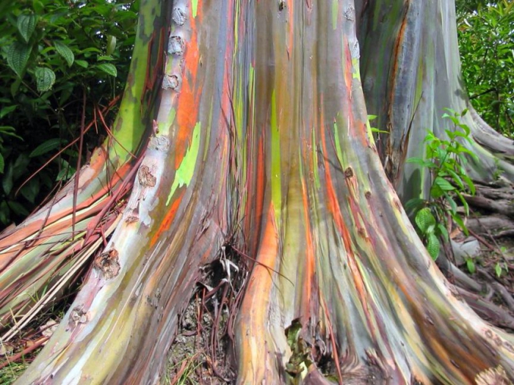
Евкаліпт веселковий

Slide 12
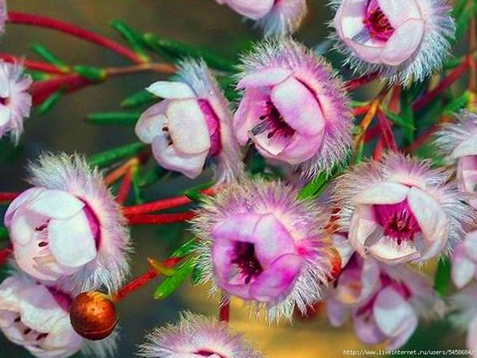
Вертикордія велика

Slide 13
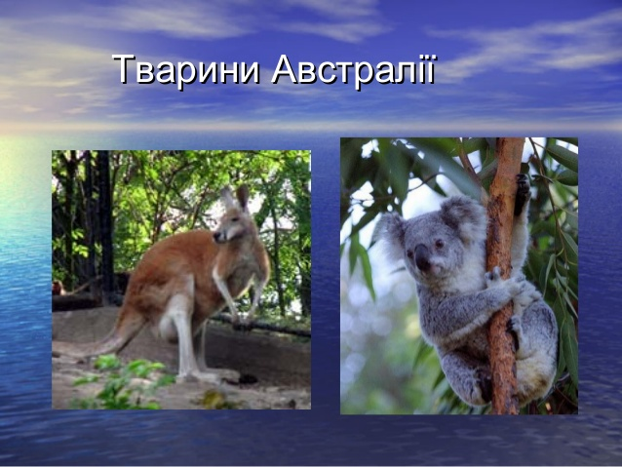

Slide 14
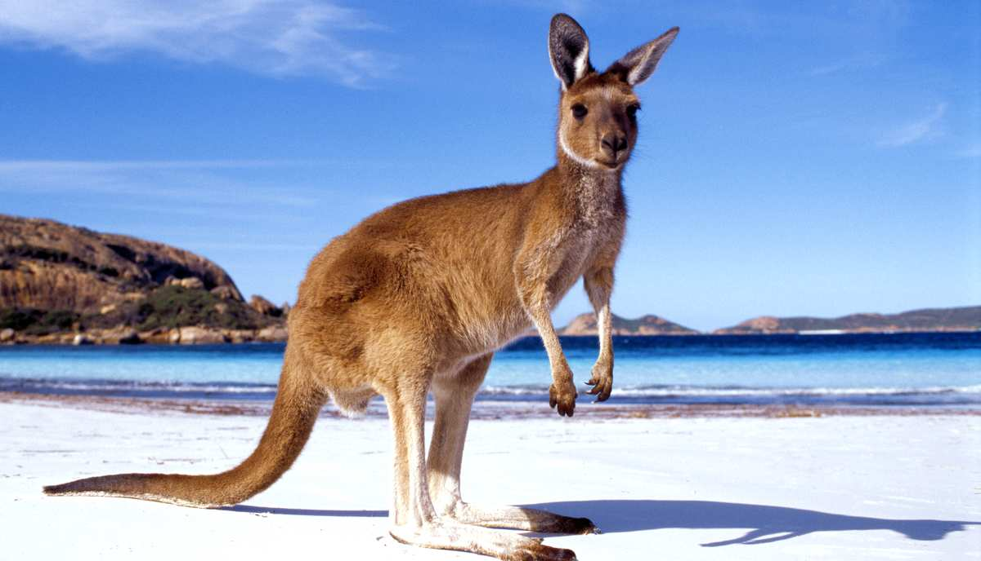
Кенгуру: символ Австралії .

Slide 15
Тваринний світ
Австралія — єдиний материк, на якому живуть сумчасті звірі. їх тут налічується понад 200 видів: від маленьких сумчастих мишей до триметрових рудих кенгуру. Сумчасті відрізняються від інших звірів наявністю в самок сумки — шкірястої складки на животі. У сумці вони виношують малят, які народжуються маленькими й недорозвинутими. Наприклад, новонароджене маля рудого кенгуру завбільшки лише 3 см.

Slide 16
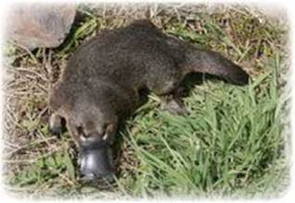
Лише в Австралії живуть звірі, які розмножуються, відкладаючи яйця, — єхидна та качкодзьоб.
Качкодзьоб селиться на берегах річок. Він добре плаває і пірнає. Живиться водними тваринами.

Slide 17
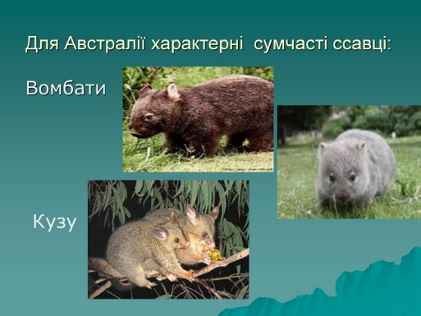

Slide 18
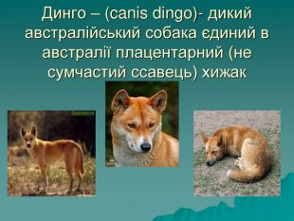

Slide 19
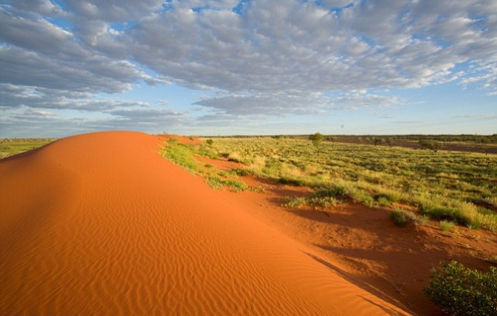
Австралія – єдиний континент, де немає активного вулкана.

Slide 20
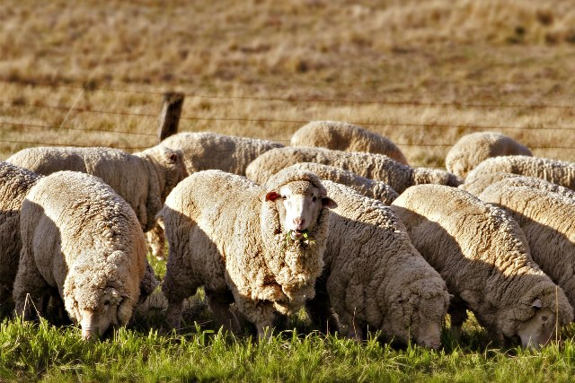
В Австралії живе втричі більше овець ніж людей.

